Slide 1


РОЗВИТОК ЗЕЛЕНИХ ПОСЛУГ, ДНІПРО 2015-2017 ВОЛИНЬ 2016-2017
ПРОГРАМА ЗЕЛЕНОЇ ЕКОНОМІКИ

Slide 2
Базове дослідження: статус зелених послуг Дніпро, Волинь (2015-16)
Сегмент зелених бізнес послуг не сформований \ Немає ринку \ Стихійність Слабка співпраця підприємств з провайдерами та проектними установами (інжиніринговими компаніями) Брак професійних консалтингових навичок … Немає довіри до зовнішніх консультантів Немає «звички» платити за консультації Власники не зацікавлені в зеленій модернізації Немає екологічної свідомості Є потенціал …. | Відсутність стимулювання зелених інновацій з боку держави Брак фінансів на реалізацію рішень Складнощі з отриманням інвестицій Брак інформації про можливості зелених послуг та надавачів якісних послуг Брак професійних консультантів Негативний досвід неякісного консалтингу …
провайдери
Підприємства

Slide 3
ЗЕЛЕНІ БІЗНЕС ПОСЛУГИ, ДНІПРО партнери Програми зеленої економіки
КЛАСИЧНА БІЗНЕС ПІДТРИМКА : АРЛЕН, ДТПП
ЕНЕРГОАУДИТ, ЕНЕРГОМЕНЕДЖМЕНТ: ЕСКО ЕНЕРГОІНЖИНІРИНГ, СЕФКО
ЕКО-КОНСАЛТИНГ: Техноекос, Еко-єксперт, Центр екоаудиту та чистих технологій, Еконіс Центр
КОМПЛЕКСНІ ІНЖИНІРИНГОВІ РІШЕННЯ \ ТЕХНОЛОГІЧНИЙ КОНСАЛТИНГ : ЕНЕРГОПОЛІС
УПРАВЛІННЯ ВІДХОДАМИ: ІННЕКОТЕХ,
АГРОЕНЕРГОПЛЮС
ЗЕЛЕНІ ТЕХНОЛОГІЇ: ALTEK…

Slide 4
ЗЕЛЕНІ БІЗНЕС ПОСЛУГИ, ВОЛИНЬ
партнери Програми зеленої економіки
КЛАСИЧНА БІЗНЕС ПІДТРИМКА : ПП Н. Кононович, ТОВ Альфа Інжиніринг
Енергозбереження для ОСББ: Асоціація ОСББ та ОСН
Екологічна дозвільна документація : ПП Екопроект, ВолиньЕкоПромПроект, Центр науково-технічної документації
Продаж, інсталяція та обслуговування обладнання для альтернативної енергії: Баланс Сервіс Плюс, ТОВ Спеціальні Енергетичні Технології, МЕГАТОН
Наука / Дослідження : Луцький НТУ – Лабораторія енергоефективності

Slide 5
Підтримка Програми
Розвиток потенціалу зелених послуг
1.
Підвищення якості (енерго\ ресурсо та еко ефективність)
2. Посилення маркетингових позицій в сфері зеленої економіки
3.
Формування попиту на послуги, пов'язані з зеленою модернізацією

Slide 6
Ефективність підтримки очами партнерів
Корисно, актуально
Використовується в щоденній практиці
Нові інструменти для компаній, ідеї, контакти для надання на місцевому ринку
Деякі заходи / теми – трендсеттери та інноваційність для бізнесу
Зміна менталітету, відношення
Зміна підходів в роботі з клієнтами
Більше акцентів на ресурсо та енергоефективні технології та рішення
Покращено основну діяльність
Поштовх до нових сервісів
Покращено управлінські процеси в компаніях

Slide 7
Перелік зелених послуг, Дніпро
Енергоменеджмент та ресурсоефективність:
Енергоаудит та енергоменеджмент
Енергетичні паспорти для будівель
Аналіз ресурсоефективності в виробничих процесах
Green менторинг
Консультування РЕЧВ
Підготовка ТЕО
ТЕО енергоефективних проектів (семінари)
Екологія:
Еко аудити
Дозволи ОВД
Інвентаризація викидів в атмосферу, документи обгрунтування обсягів викидів
Розробка проектів допустимих норм викидів в атмосферу
Балансні норми споживання води та водовідведення
Розробка проектів санітарних захисних зон
Лабораторні аналізи поверхневих вод, стічних вод, еко виміри на емітентах
Екологічні роботи (вода,повітря, відходи)
Еко консалтинг та еко тренінги
Поводження з відходами:
Консультування: очищення стоків
Очисні споруди під ключ
Санітарна очистка для sanitarian cleaning of cities and towns
Рекультивація забруднених грунтів
Консультування: менеджмент промислових відходів
Утилізація побутових відходів …
Зелені технології та енергоефективність:
Агро-екологія
Енергетичні культури
Енергоефективне обладнання та системи в теплоенергетиці
Альтернативна енергетика (сонячна енергетика, теплонасоси)…

Slide 8
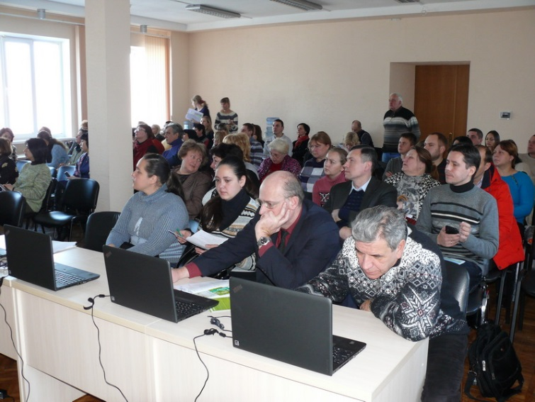

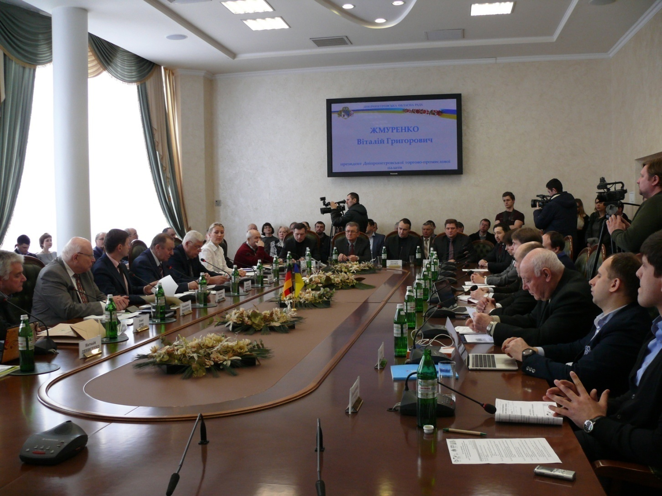
Нові форми послуг, Дніпро:
Екологічний аутсорсинг
Спеціалізовані семінари та тренінги
Потенційні послуги:
Розробка документів для інтегрованого дозволу
Profitable Environmental Management (після завершення тренінгового курсу PREMA)
Впровадження систем енергоменеджменту
Оцінка забруднення повітря в громадах (адміністративних районах) тощо…
Notes:
(Energy\ Resource Efficiency – in cooperation with professional colleagues (eco service providers)
«Management consultancy» + modules EE, RE
Energy audit at design of turn key technological solutions.
Thermo-modernisation of buildings;
Turn-key equipment for biomass boilers and pellet supply;
Marketing of eco friendly products (tableware made of straw waste; eco packages), modular eco houses made of straw and wooden blocks...

Slide 9
Нові потенційні послуги, Волинь
Екологічні аспекти в виробничій сфері
Сільськосподарське виробництво та зелений туризм
Консультування: енергоефективність
Програми КСВ
Вибір бізнес ніш та проектів для МСП
Regeneration of forestry
Розрахунок еко податку
Поводження з відходами (рециклінг та інноваційні технології, обладнання та обслуговування)
Використання грунтових вод, дозволи (вода, контроль забруднення)
ОВД для нових виробництв
Заміри запахів…
Семінари – професійне підвищення кваліфікації
Інформаційні семінари за сільськогосподарською тематикою
Виробництво сонячних лавок та сітілайтів з фотовольтаїчними панелями
Технічна експертиза зелених проектів для банків - УкрГазБанк
PREMA по закінченні курсу …
Notes:
The Lab of Energy Efficiency at LNTU is a new R&D structure , 2016. keen to make their developments more oriented toward practical application and gradually transform some of their activities into commercial consultancy, both technical and technological

Slide 10
Нетворкінг та “coopetition”, Дніпро
Ідея надання комплексних послуг в партнерстві:
Довгостроковий контракт –
Різні послуги за контрактом : енергоаудит, споживання ресурсів, вентиляційні системи, ОВД ???
Договір з провайдером (субконтракти, залучення партнерів)
Комітет провайдерів зелених послуг
Взаємодовіра
Надійні партнери
Субконтрактинг
Notes:
The cooperation within the Committee of Green Service Providers resulted in a good professional networking

Slide 11

















Комітет провайдерів зелених послуг при ДТПП
Провідні експерти в сфері екології та енергоефективності
Технічні університети
ГО
Підприємці
Інсталятори, компанії технічні ресурсоефективні рішення Екологи … - приблизно 40 учасників
Підприємства
Державний сектор Муніципалітети Громади
Інші зацікавлені сторони
ДОСТУП
НЕТВОРКІНГ
ДОСВІД
Спільна промоція зелених послуг на місцевому та національному ринках
Notes:
Strengthened cooperation of providers and intensified promotion of green services at local and national markets
Professional capacity development of service providers: training courses energy auditors and PREMA, business modeling, negotiations in sales

Slide 12
Динаміка 2017 / 2016: оборот, попит Дніпро, Волинь
Оборот зростає
….від 20% до 5 раз
Попит повільно зростає
Gray
White
Black
13%
47 %
Більше клієнтів
Більше оплата за послуги
Вище попит на послуги
Рік 2017

Slide 13
+25 %, рік 2
654
563
ДНІПРО
819
ЧИСЛО КОНСУЛЬТАЦІЙ в 2017, 10 компаній
+16 %, рік 1
Число консультацій в 2016, 8 компаній
Базова лінія
Число консультацій в 2015 , 8 компаній

Slide 14
434
374
+16 %
ВОЛИНЬ
ЧИСЛО КОНСУЛЬТАЦІЙ 8 компаній в 2017
ЧИСЛО КОНСУЛЬТАЦІЙ 8 компаній в 2016
2017 рік, середній зріст, 11 - 23% більшість компаній
Notes:
some local service providers demonstrate rapid growth of consultancies in year 2017 (doubling, tripling and even 6 times growth of consultancies number, in case of VolynEcoPromProject). - Rapid growth cases, Volyn - Active promotion and ambitions of young team - Solar photovoltaic demand, households

Slide 15
Консультації без оплати, Дніпро
Рік | Число консультацій
2017 |  | 713
2016 |  | 472
2015 |  | 343
Проблема: багато консультацій без оплати…

Slide 16
Консультації без оплати, Волинь
Число консультацій для підприємств |  | Консультації для фізичних осіб
2017 | 829 | 1815
2016 | 395 | 1445
Проблема: високий відсоток консультацій без оплати…

Slide 17
Структура клієнтів, Волинь
Місцеві компанії
Приватні домогосподарства
Національні компанії
Асоціація ОСББ
Муніципалітет
Notes:
Private households are main clients of SETech, Balans Servis Plus, and Association OSBB &OSN. Megaton is also partly working with private households. The others work mostly with industrial companies, SMEs, and other business entities.

Slide 18
Ситуація на регіональному ринку зелених послуг
Послуги покращено та портфоліо розширено,
Доступне навчання
Комітет провайдерів зелених послуг : створена професійна платформа при ТПП
Провайдери: підсилено спроможність та підвищено кваліфікацію
Покращення ситуації
Нове законодавство, життя «стимулює споживача користатись зеленими послугами
Потреба в заходах ЕЕ, РЕ, екологізації зростає– попит росте
Підвищено поінформованість про зелені можливості
Програма зеленої економіки
- Сприяння активізації місцевого ринку зелених послуг
Попит
Зріст
Пропозиція
покращено
Notes:
International TA projects as initiators of the development of local strategic programmes, action plans and projects
Unfavourable economic situation, collapse of manufacturing sector

Slide 19
Організації бізнес підтримки – місце зустрічі попит-пропозиція – ДТПП, ВТПП
МІСЦЕ ЗУСТРІЧІ
ДТПП
МОЖЛИВОСТІ
ПРОВАЙДЕРИ ЗЕЛЕНИХ ПОСЛУГ
ПІДПРИЄМСТВА, УСТАНОВИ, ОРГАНІЗАЦІЇ
ПОПИТ
ПРОПОЗИЦІЯ
ПЛАТФОРМА РІШЕНЬ

Slide 20



ДТПП - РОЗШИРЕННЯ ПОРТФОЛІО ПОСЛУГ:
Тренінги та семінари для енергоаудиторів, екологів, енергоменеджерів, комунальних установ, спеціалістів державних підприємств, відділів закупівель, студентів тощо
Програми індивідуального обслуговування для провайдерів
Експрес аудити
Організація заходів (промо тури на підприємства, презентації компаній, прес тури, конференції тощо)
Адміністрування спеціалізованих донорських проектів...

Slide 21

Каталізатори розвитку зелених послуг
Деякий прогрес на національному рівні: зміни в рамковому законодавстві – гармонізація з законодавством ЄС
Прийняття та вступ в силу нових законів в енергетичному секторі та сфері довкілля
Адміністративна реформа
Високі ціни на енергію та зростання тарифів
Публічна свідомість – до більш ефективного споживання
Notes:
Enterprises forced to reconsider requirements to the energy efficiency
Monopolism in energy market

Slide 22
Проблеми та обмеження
Слабка обізнаність про ефект консалтингових послуг
Корупція та відсутність прозорості в системі тендерів на надання послуг
Брак адекватних фінансових механізмів модернізації.
Брак професійних кадрів
Дефіцит якісних програм підвищення фахової кваліфікації
Недостатньо прямих контактів та слабкий діалог з політичними стейкхолдерами та владою

Slide 23
Потреби подальшого розвитку
Ринок зелених послуг не структурований. Потрібні подальші зусилля консолідувати ринкових гравців та просувати зелені можливості для зміни відношення та поведінки споживачів….
“Profitable environmental management” (PREMA) - за умов завершення курсу може поповнити iінструментарій професійного консультування провайдерів в сфері прибуткового екологічного менеджменту
Активне просування на політичному рівні потрібно для зміни парадигми мислення суспільства
Є зацікавленість в посиленні міжнародних бізнес контактів та обміну досвідом (інноваційні технології, технічні та юридичні стандарти тощо)
Посилення маркетингових навичок: брак практики маркетингу та продажів консалтингових послуг. Потреба в відповідних тренінгових заходах

Slide 24
Загальні спостереження
Зацікавленість в нових зелених технологіях зростає (системи поновлювальної енергетики).
Міжнародні учбові тури та бізнес візити – ефективний інструмент передачі знань та професійного нетворкінгу
Є потенціал для нових послуг. Більшість провайдерів планують розширювати свою діяльність в 2018 році
Зелене консультування – прекрасна ніша для класичних консалтингових компаній на майбутнє. Компанії управлінські консалтери можуть додавати зелені складові в своє портфоліо послуг та просувати зелену ідеологію безпосередньо особам, приймаючим рішення.
Місцеві провайдери розширюють свої послуги на інші регіони: вони цінують отримані знання та розглядають Програму як поштовх до розвитку ринку зелених послуг в Україні.
Попит на зелені послуги повільно, але впевнено зростає.
Законодавство рамкове покращено, тарифи на енергію зростають.
Важливі приклади кращих практик, успішних історій, приклади формулювання та впровадження зелених політик, вони забезпечують докази переваг еко орієнтованих послуг.
Notes:
requires to reduce costs and consumption of resources

Slide 25
ВЗАЄМОДІЯ ПАЛАТА – ПРОВАЙДЕРИ

Slide 26
Ринок зелених послуг в Україні
Потенціал професіоналів - інжиніринг, консалтинг - провайдери послуг
Успішний досвід провідних компаній
ТПП - промоутер та лідер зеленої ідеології
Живемо зеленіше ☺
Наталя Денисенко, +380506427092
Notes:
Програма зеленої економіки GIZ

